Slide 1



Presentación actividades semestre I
Sebastian Gaviria Vasquez
s.gaviria3@utp.edu.co - 1007619321

Slide 2

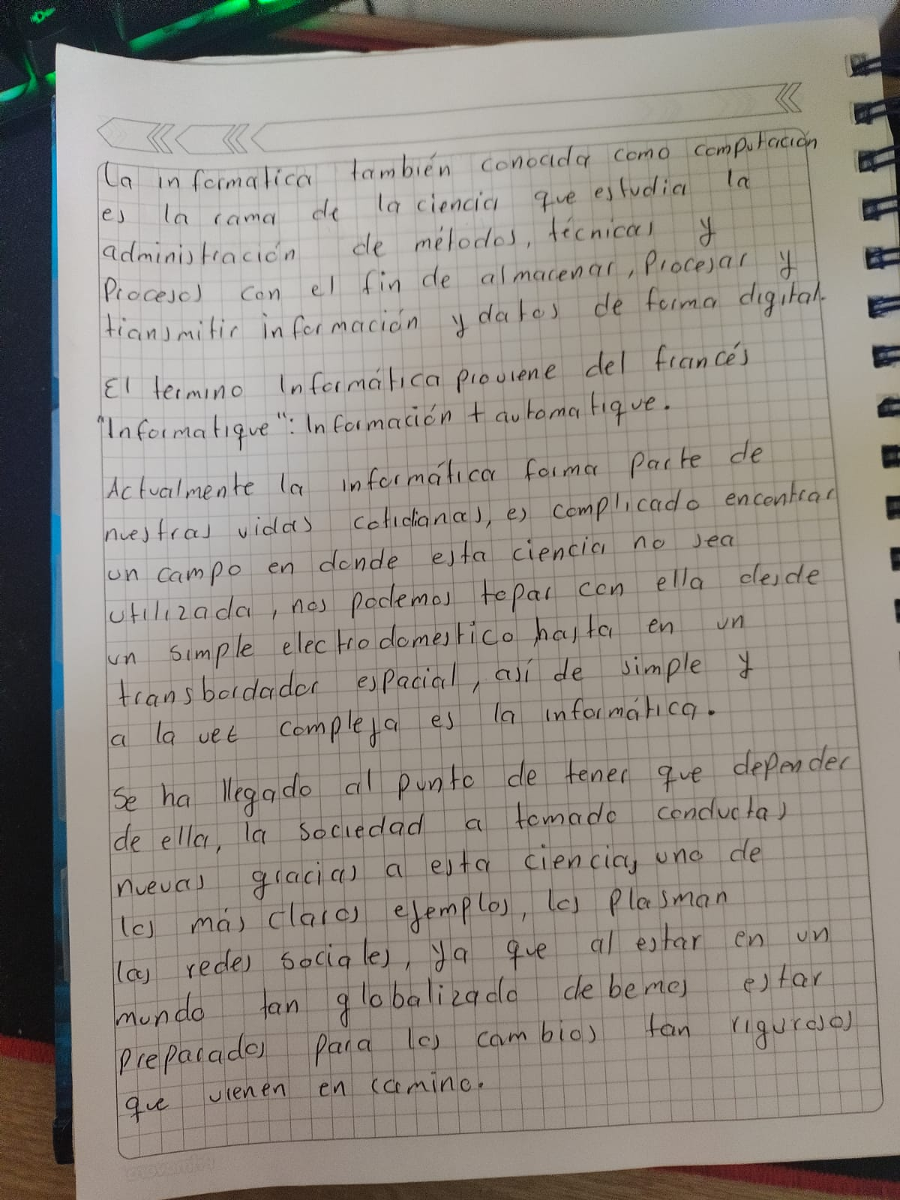
Tarea 1
En esta primera tarea se realizo un pequeño resumen a pulso sobre que representa la informática.

Slide 3
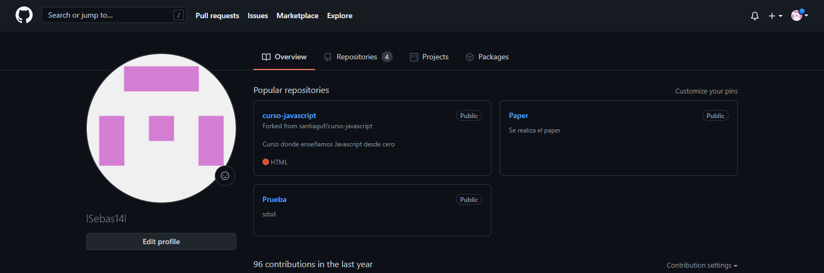
Tarea 2
En la segunda entrega se realiza la creación de un usuario en la plataforma GitHub.

Slide 4
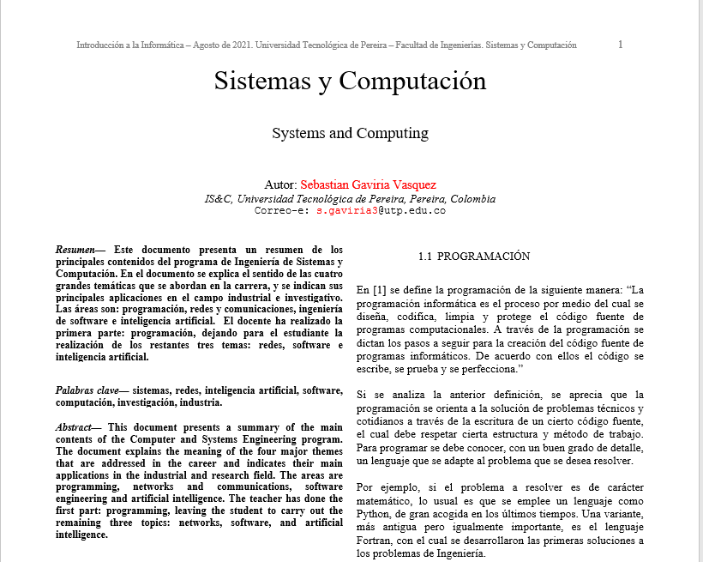
Tarea 3
En la tercera entrega se realiza un Paper, en el cual hablamos de redes y comunicaciones e inteligencia artificial.
La entrega de este se realizo mediante GitHub.

Slide 5
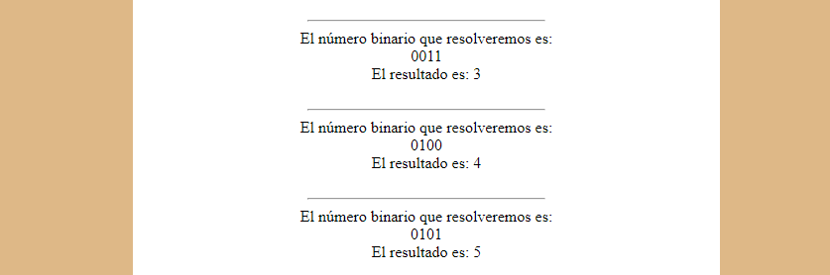
Tarea 4
En la cuarta entrega se realiza una pagina usando HTML5 y JS en la cual mostramos el resultados de los números binarios del 0000 al 1111.

Slide 6
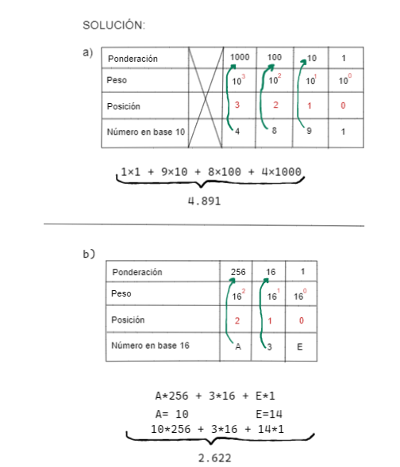
Tarea 5
En la quinta entrega conocimos Excalidraw y realizamos una pequeña actvididad de conversión númerica.

Slide 7
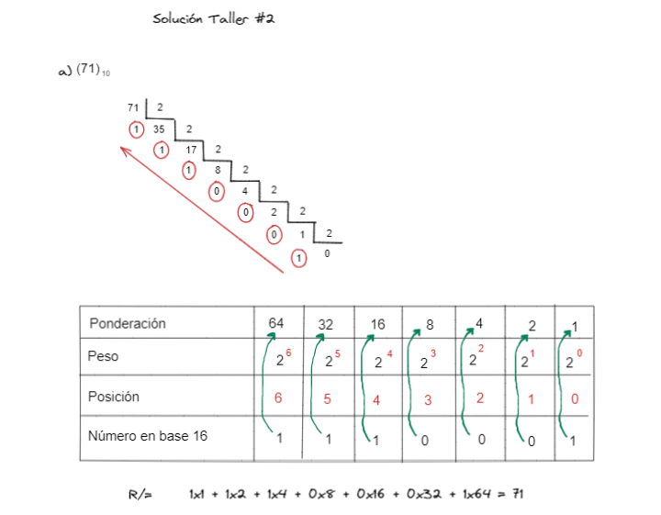
Tarea 6
En la sexta entrega utilizamos Excalidraw y realizamos otra actividad acerca de conversión de numeros, esta vez estamos transformando de base 16 a base 2.

Slide 8
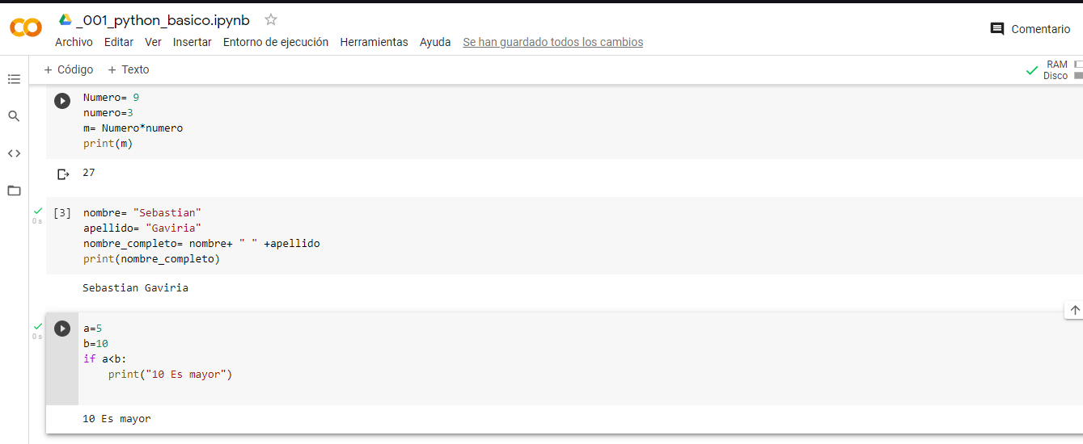
Tarea 7
En la séptima entrega utilizamos el código enviado por el profesor para realizar pruebas y jugar un poco con python.

